Slide 1


Загадка

Slide 2
Влажность
Воздуха. Практикум

Slide 3
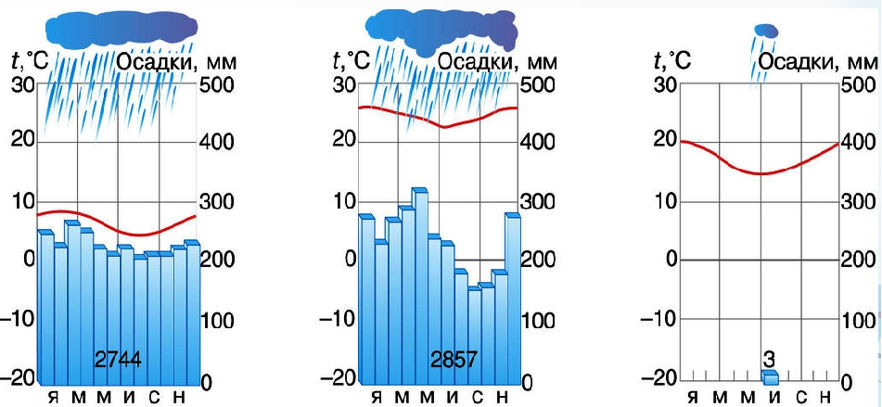
ВПР минутка
Климатическая диаграмма
1
Количество осадков, выпадающих за год
Месяц с наибольшим количеством осадков
2
3
Месяц, с наименьшим количеством осадков

Slide 4
Климатическая диаграмма
1
2744 2857 3
Март май июнь
2
3
Август сентябрь все, кроме

Slide 5

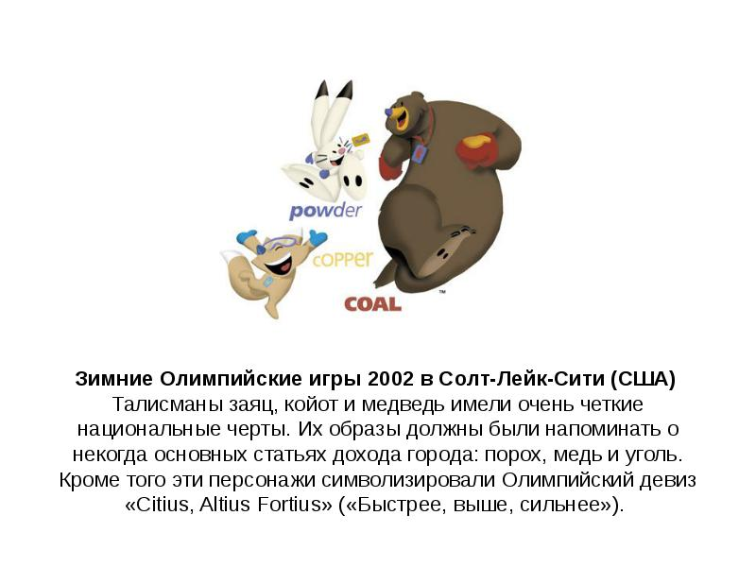



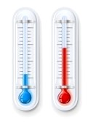
Солт Лейк Сити
Сочи
Ванкувер
Турин

Slide 6
Ребята!
Мы узнали, что зимние олимпийские игры в 2026 году проходят в Италии в городе Милане. Нам очень хочется узнать соответствуют ли относительная влажность воздуха в месте проведения олимпиады условиям проведения в наших городах.

Slide 7


Slide 8

повторение
1. Откуда берется влага?
Способы определения влажности воздуха
2. Абсолютная влажность,
Зависимость от температуры воздуха
3. Относительная влажность. Формула определения.
4.Значение влажности.
Как влияет на здоровье сухой и влажный воздух.

Slide 9

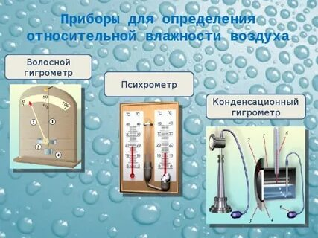
ИСПАРЕНИЕ
ИСПАРЕНИЕ —
это переход воды из жидкого или твердого состояния в газообразное.
ВЛАЖНОСТЬ ВОЗДУХА –
это содержание водяного пара в атмосфере.

Slide 10
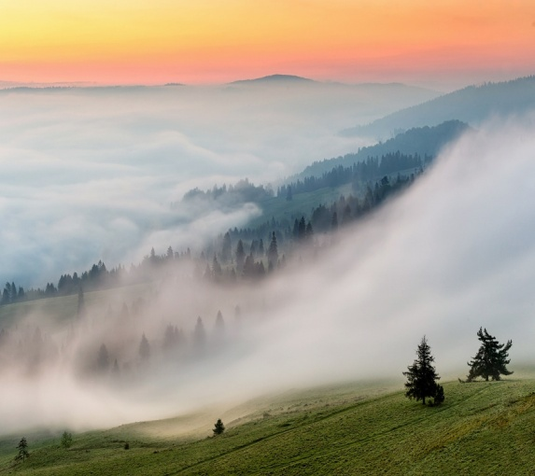
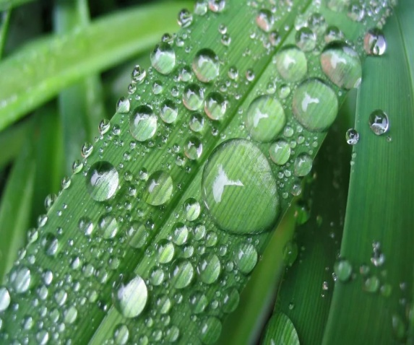
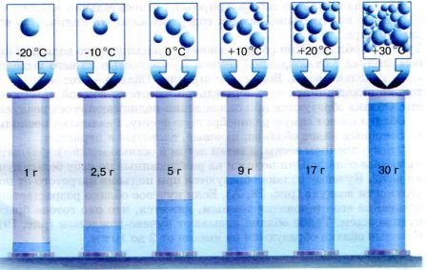
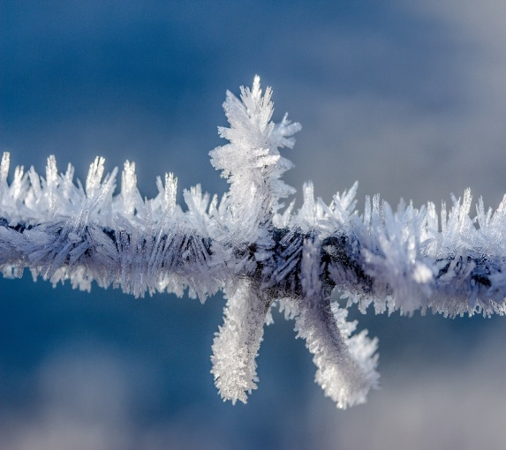
АБСОЛЮТНАЯ ВЛАЖНОСТЬ –
количество водяного пара в граммах, содержащегося в 1м³ воздуха.

Slide 11


А что же такое относительная влажность воздуха?
Это отношение фактического содержания водяного пара к возможному, выраженное в %.

Slide 12
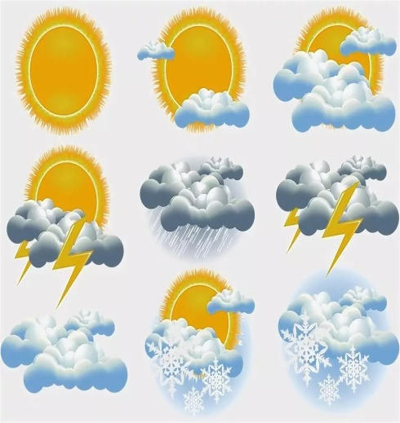

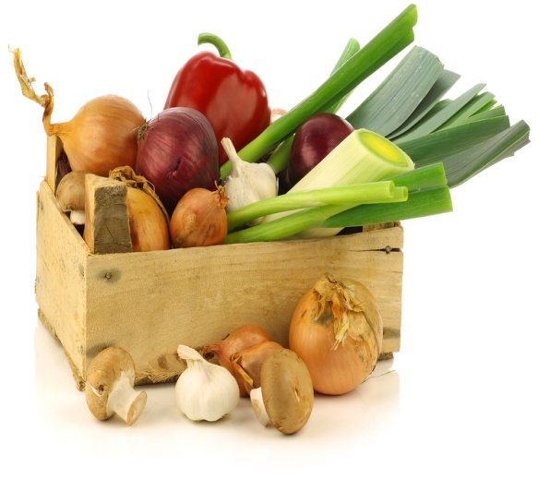


ЗНАЧЕНИЕ ВЛАЖНОСТИ ВОЗДУХА
Больницы, поликлиники, аптеки
Предсказание погоды
Хранение овощей, фруктов, зерна и т.д.
Производство тканей, конфет, табака и т.д.
Библиотеки, музеи, картинные галереи

Slide 13
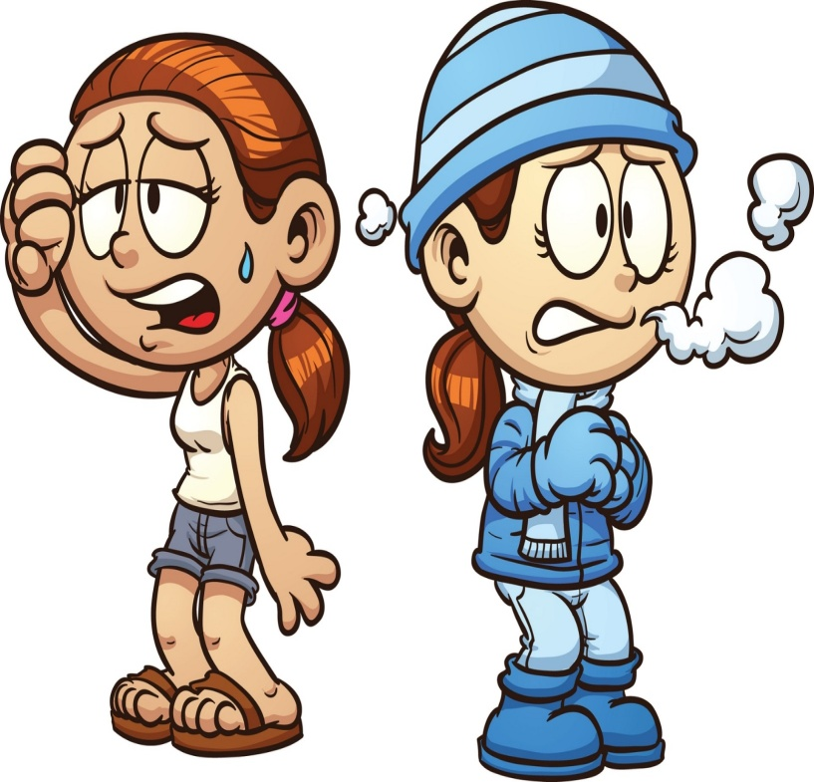
ЗНАЧЕНИЕ ВЛАЖНОСТИ ВОЗДУХА ДЛЯ ЖИВЫХ ОРГАНИЗМОВ
При температуре 20-25°С наиболее благоприятным для жизни человека считается воздух с относительной влажностью от 40% до 60%.
Когда окружающая среда имеет температуру более высокую, чем температура тела человека, то происходит усиленное потоотделение. Обильное выделение пота ведет к охлаждению организма. Однако такое потоотделение является значительной нагрузкой для человека.
Относительная влажность ниже 40% при нормальной температуре воздуха также вредна, так как приводит к усиленной потере влаги организмов, что ведет к его обезвоживанию. Особенно низкая влажность воздуха в помещениях в зимнее время; она составляет 10-20%.

Slide 14


Slide 16
Определение относительной влажности в г. Милан
В городе Милане при температуре +10 °С содержится 4,5 г водяного пара, а максимально возможное содержание составляет 9 г/м³. Определите относительную влажность воздуха.

Slide 17
Образец решения:
Формула расчета:

Slide 18
Определение относительной влажности в г. Милан
В городе Милане при температуре +10 °С содержится 4,5 г водяного пара, а максимально возможное содержание составляет 9 г/м³. Определите относительную влажность воздуха.
50%

Slide 19
Определите относительную влажность воздуха, сравните с данными для г. Милан
г. Солт Лейк Сити Содержится 3 г Может содержаться 5 г. Определите относительную влажность | 2. г. Турин Содержится 2 г Может содержаться 8 г. Определите относительную влажность
3. г. Ванкувер Содержится 3 г Может содержаться 7 г. Определите относительную влажность | 4. Сочи Содержится 8 г Может содержаться 19 г. Определите относительную влажность

Slide 20
Определите относительную влажность воздуха, сравните с данными для г. Милан
г. Солт Лейк Сити 60 % | 2. г. Турин 25 %
3. г. Ванкувер 42 % | 4. Сочи 38 %

Slide 21
Согласны ли вы с утверждениями?
Испарение — это переход воды из жидкого состояния в газообразное. | ДА
Относительная влажность измеряется в г/м³. | НЕТ
Пропорция – это равенство двух отношений | ДА
Влажность воздуха зависит от температуры воздуха. | ДА
Чем больше абсолютная влажность, тем вероятнее выпадение дождя. | ДА

Slide 22


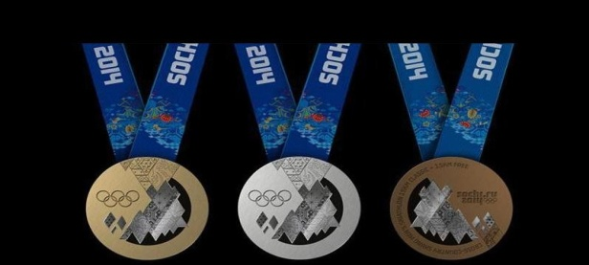






Slide 23


